Slide 1
风格迁移算法研究报告
我们毕业啦
其实是答辩的标题地方
Presentation by 王晗

Slide 2
问题与背景
传统方法
神经网络方法
CONTANTS
总结与展望

Slide 3

问题与背景

Slide 4
风格迁移
风格迁移算法可以使用艺术图片的风格来重绘给定的现有图片，创作出符合人类审美的图片。
在风格迁移算法的发展过程中经历了传统和神经网络两个阶段

Slide 5
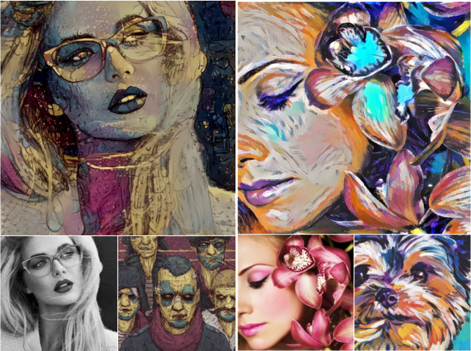
艺术效果

Slide 6
传统方法

Slide 7
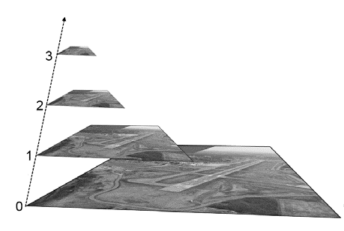
相关知识基础——Laplace金字塔
一幅图像的金字塔是一系列以金字塔形状排列的分辨率逐步降低，且来源于同一张原始图的图像集合。其通过梯次向下采样获得，直到达到某个终止条件才停止采样。金字塔的底部是待处理图像的高分辨率表示，而顶部是低分辨率的近似。
Laplace金字塔

Slide 8
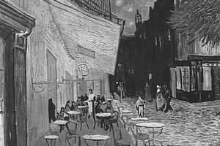
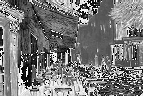
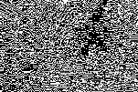
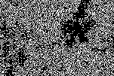
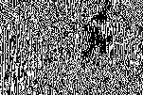
相关知识基础——小波变换
小波变换是空间（时间）和频率的局部变换，其优点如下：
小波分解可以覆盖整个频域（提供了一个数学上完备的描述）
小波变换通过选取合适的滤波器，可以极大的减小或去除所提取得不同特征之间的相关性
1级db2小波变换
原始灰度图
小波变换后的4张图

Slide 9
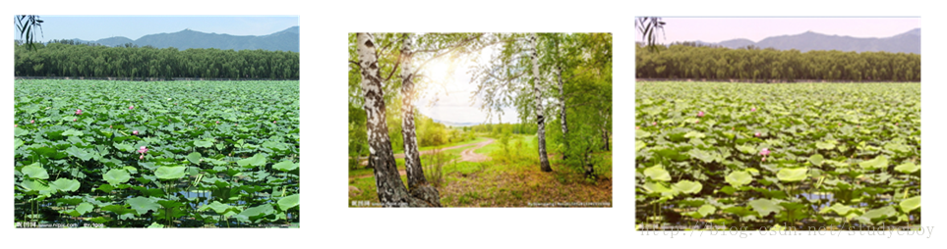
相关知识基础——reinhard算法
Reinhard是一种图片色彩迁移算法。
根据LAB颜色空间中各通道互相不关联的特点，使用一组适用于各颜色分量的色彩迁移公式。
根据着色图像的统计分析确定一个线性变换，使得目标图像和源图像在LAB空间中具有同样的均值和方差。
原始图片
色彩图片
色彩迁移后的图片

Slide 10
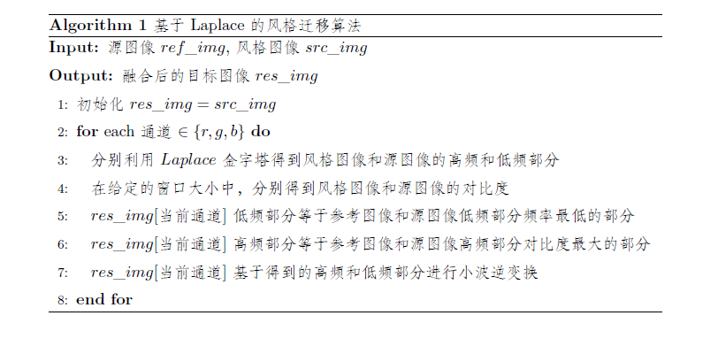
解决算法原理
基于Laplace的风格迁移算法

Slide 11
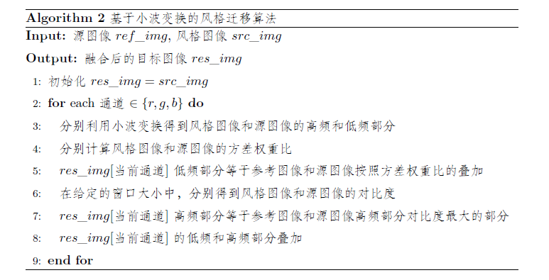
解决算法原理
基于小波变换的风格迁移算法

Slide 12
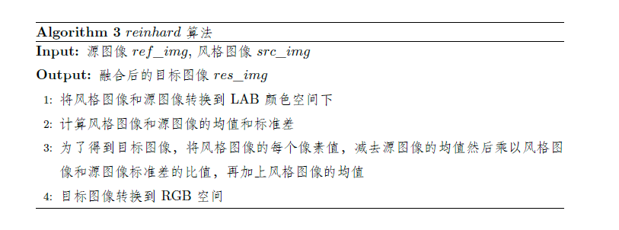
解决算法原理
Reinhard算法原理

Slide 13
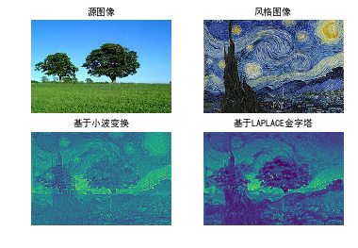
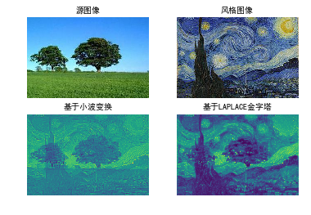
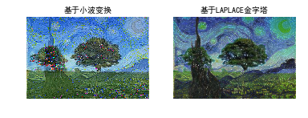
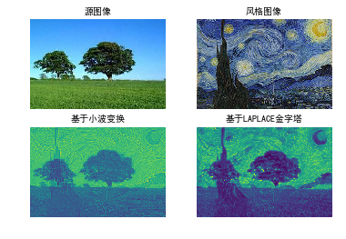
风格迁移实验结果

Slide 14
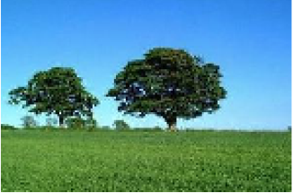
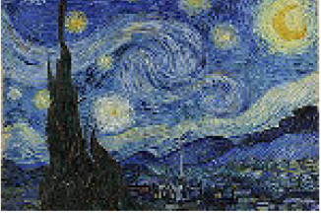
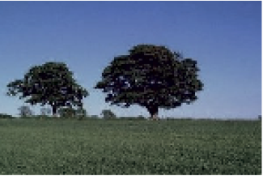
Reinhard实验结果
原始图片
色彩图片
迁移后的图片

Slide 15
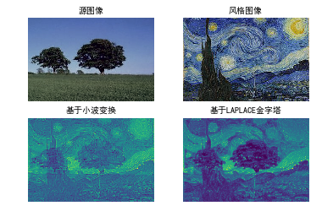
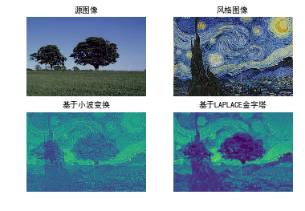
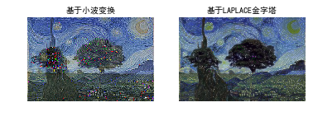
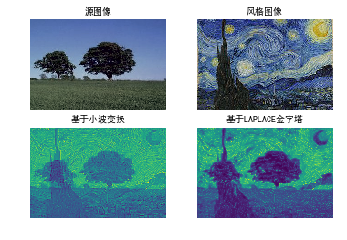
风格迁移实验结果
R通道
G通道
B通道

Slide 16
算法现存的不足以及可能的改进
风格迁移效果不是特别理想
利用数理统计模型更精确的计算出频域信息与图像风格的关系

Slide 17
神经网络方法

Slide 18
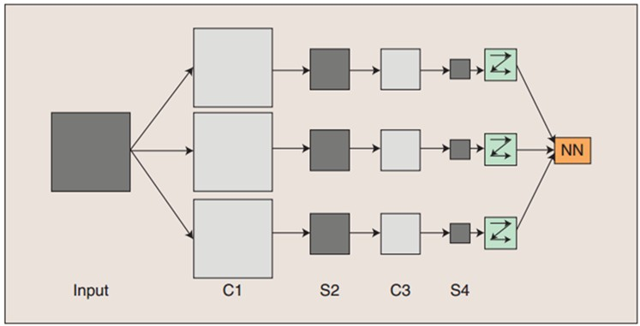
相关知识基础——卷积神经网络（CNN）
卷积神经网络（CNN）是一种特殊的深层的神经网络模型，它的神经元间的连接是非全连接的，同一层中某些神经元之间的连接的权重是共享的。
典型的CNN的结构

Slide 19
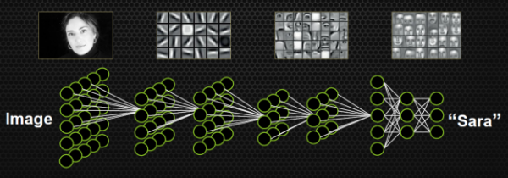
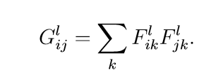
解决算法原理
内容图像的内容：利用卷积神经网络的特性，从高层过滤器的激发值提取。
风格图像的风格：在卷积层附加额外的特征空间，使用格拉姆方程来表示图像风格。

Slide 20
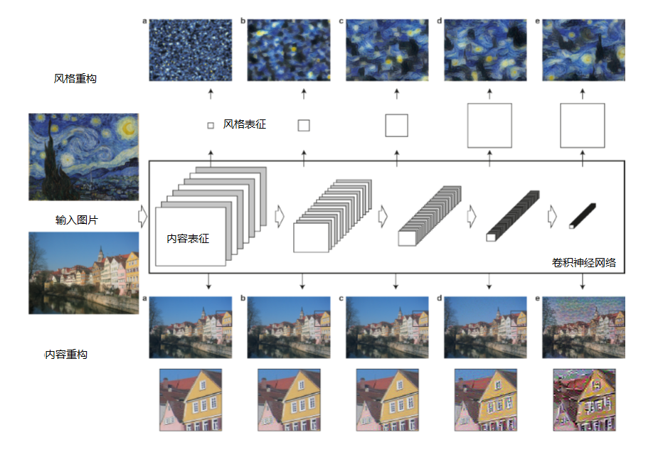
解决算法原理

Slide 21
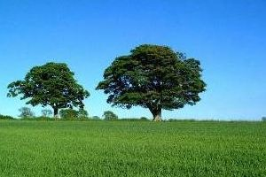
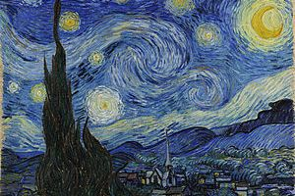
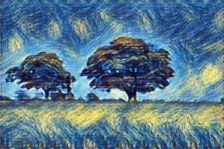
解决算法原理
生成图像：初始图像——白噪音图像，迭代梯度下降最小化损失方程。

Slide 22
算法现存的不足以及可能的改进
池化层算法中，目前的池化算法对于内容和风格图片是统一的，效果不是很好。对于内容图片的内容表征的提取过程中，池化采用平均池化可以更好地体现图片结构；而对于风格图片的风格表征提取过程中，采用最大池化可以更好地提取图片风格。
图片生成使用最原始的梯度下降算法，很容易陷入局部最优。迭代至300次后损失函数的值就不容易进一步下降。

Slide 23
总结与展望

Slide 24
总结与展望
风格迁移算法的成功并不能代表目前已经可以在艺术创作这个领域代替人类进行工作。
艺术创造等涉及想象和艺术感知等人类高级思维的思考过程的领域不是完全不能进行数学建模和分析的。
指明了一条可能可以通过人工智能算法从机器人视觉去理解人类创作各种艺术意象的过程，理解人类是如何感知艺术意象的道路。

Slide 25
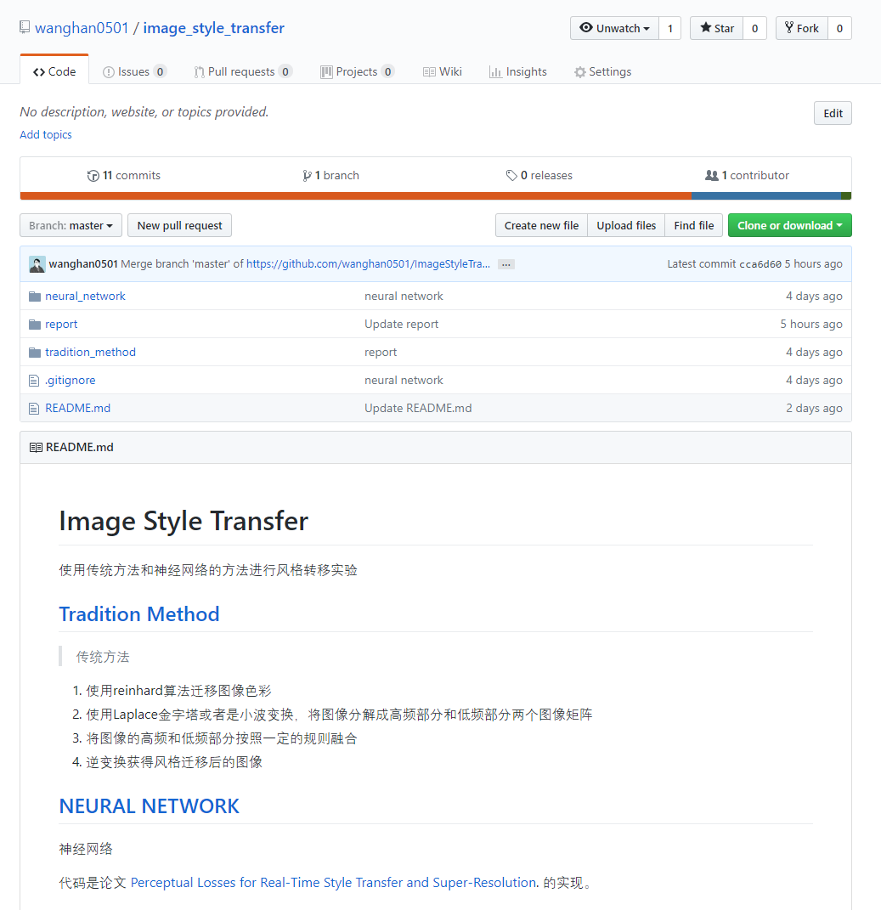
代码实现
Github代码地址：https://github.com/wanghan0501/image_style_transfer

Slide 26
参考文献
李嘉铭, “图像风格迁移(Neural Style) 简史.” https://zhuanlan.zhihu.com/p/26746283, 2017. [Online; accessed 8-December-2017].
jsgaobiao, “【数字图像处理】图像风格迁移.” http://blog.csdn.net/jsgaobiao/article/details/51439869, 2017. [Online; accessed 4-December-2017].
[likethanlove, “Python OpenCV 实现Reinhard 颜色迁移算法.” http://www.linuxidc.com/Linux/2016-12/139014.htm?utm_source=tuicool&utm_medium=referral, 2017. [Online; accessed 5-December-2017].
何之源, “深度学习实践：使用Tensorflow 实现快速风格迁移.” https://zhuanlan.zhihu.com/p/24383274, 2017. [Online; accessed 10-December-2017].

Slide 27
总结与展望
Thanks

